Slide 1
108502527 資工1A
Final Project 西洋棋
林宏頤

Slide 2
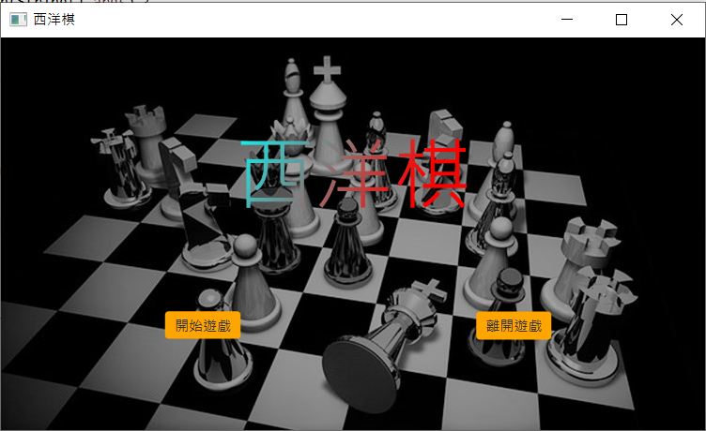
Menu

Slide 3
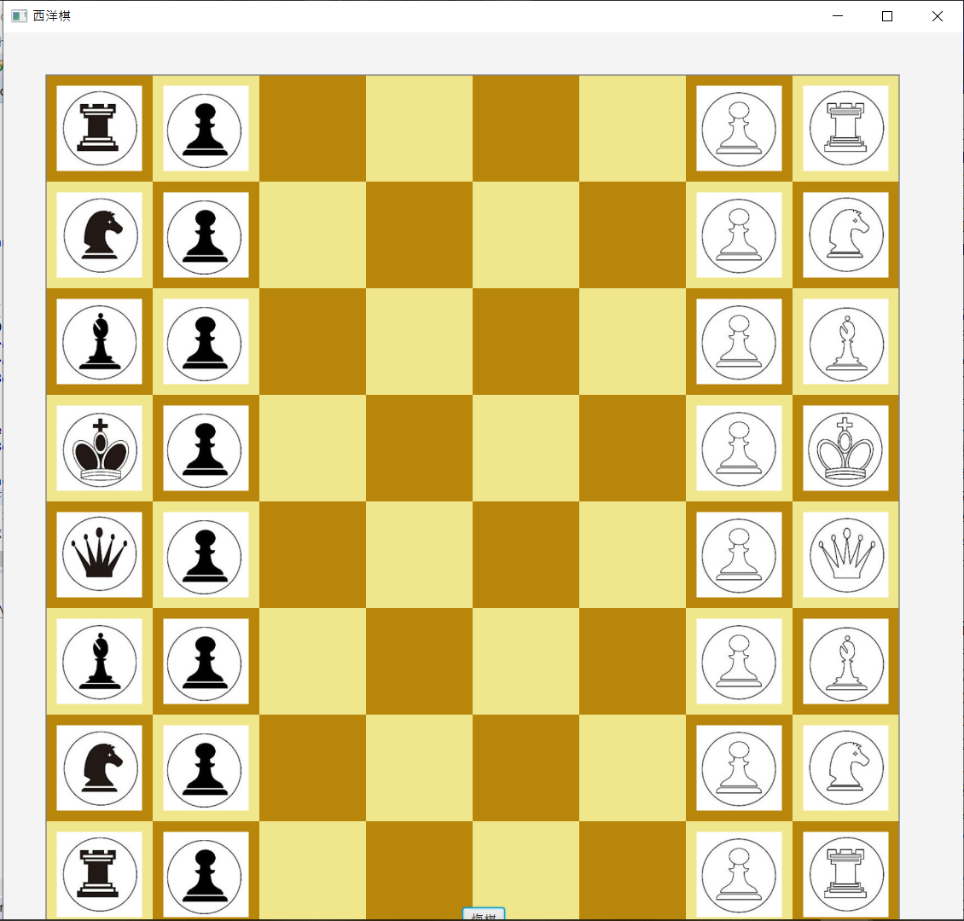
遊戲

Slide 4
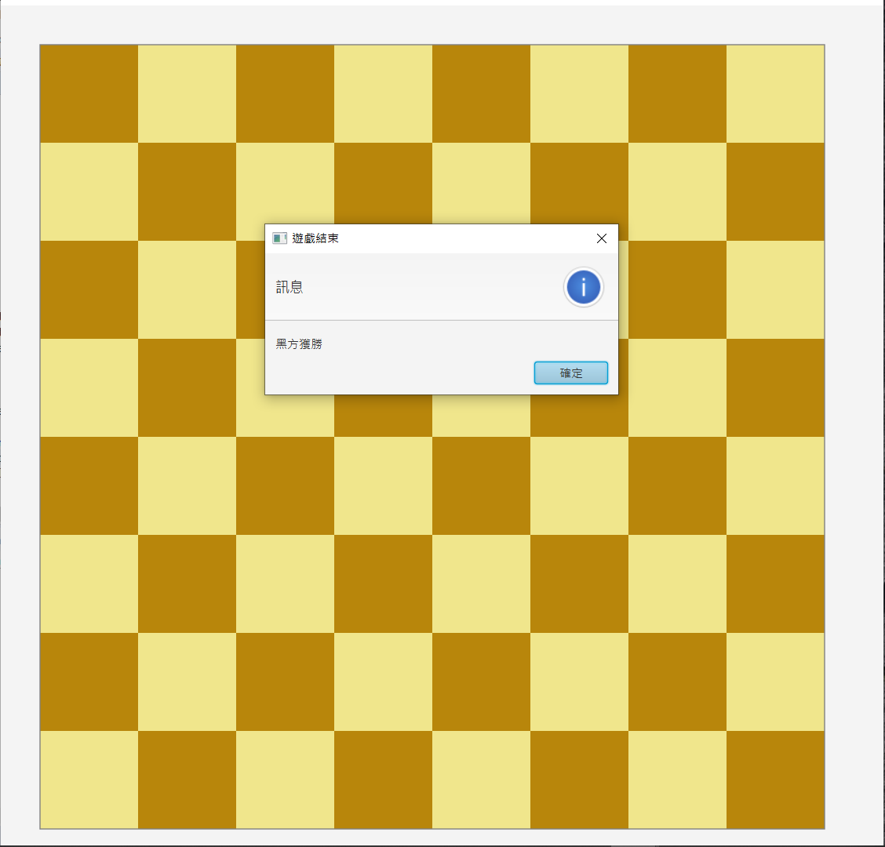
結束畫面

Slide 5
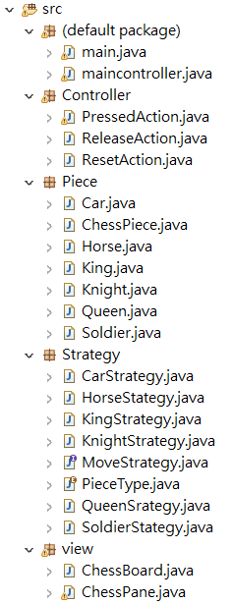
Class

